Slide 1
ANESTEZIE
Definice
Rozdělení
Způsoby vedení
Využití
Rizika a komplikace
MUDr. A. Trenz

Slide 2
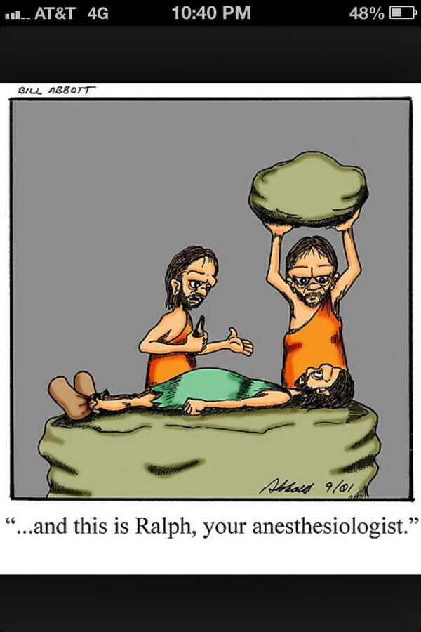
HISTORIE
Bible – kniha Genesis: 3500 př.n.l.
Egypt, Mezopotámie: 3000 př.n.l. odvary z mandragory, opia, konopí
Řecko: 1200 př.n.l. alkoholické nápoje, vdechování bylinných par
Platon – pojem ANESTEZIE
Boston - W.T.G. Morton: 1846 použil éter - objevitel moderní anestezie
Praha - Celestýn Opitz: 1847 poprvé na našem území
Rozmach po válce (thiopental, relaxancia, přístrojová technika)

Slide 3
ANESTEZIE
=umělé cílevědomě navozené přerušení vnímání veškerého čití
REVERZIBILNĚ!
Místí (lokální) – přechodná ztráta čití zasahující ohraničenou oblast těla vyvolaná došasným přerušením vodivosti periferního nervu
Celková – působí na mozek, spojena se ztrátou vědomí (komplexní):
  Analgezie (přerušení vnímání bolesti)
  Narkóza (spánek)
  Relaxace (ztráta svalového tonusu)

Slide 4
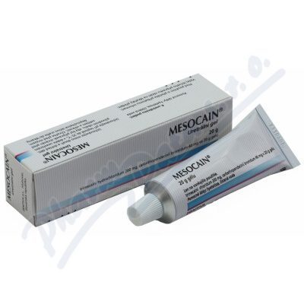
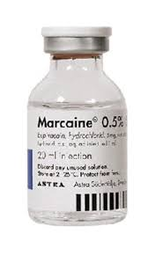
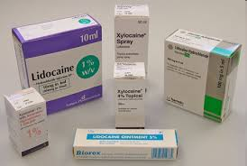
1) MÍSTNÍ ANESTEZIE
Přeruší vedení podnětů v různých výších nervových drah vedoucích k do CNS
Neovlivňuje kvalitu ani kvantitu vědomí ani jinou nervovou činnost organismu ani nezasažené okrsky
Způsoby vedení:
  Chladem – Kelen (již opuštěno)
  Farmakem - dle vlastností (délka působení, míra toxicity, topická či infiltrační, trendy, kombinace např. s adrenalinem, atd.) Trimecain, Bupivacain, Articain, atd
  Tlakem – v praxi již ne
  El. Proudem – chronické bolesti
  (akupresura, akupunktura)

Slide 5
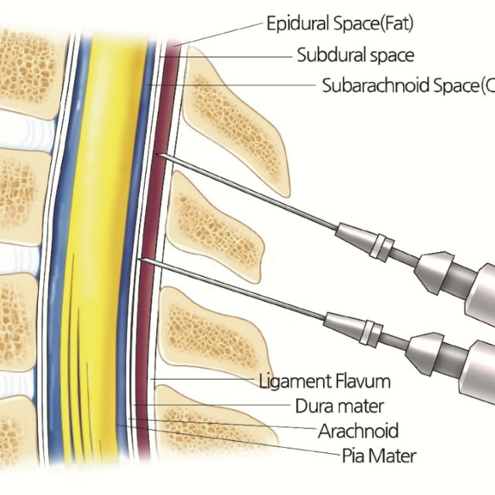
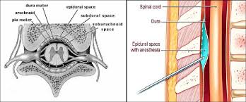
Dělení místní anestezie:
  Topická/slizniční
  Infiltrační (injekčně přes kůži)
  Okrsková
  Svodná (blokády periferních nervů a pletení)
  Spinální
    Subarachnoidální
    Epidurální (míšní kořeny v epidurálním prostoru, méně zatěžující, dobrá svalová relaxace bez použití relaxancií, není nutná intubace. Vliv na TK)

Slide 6
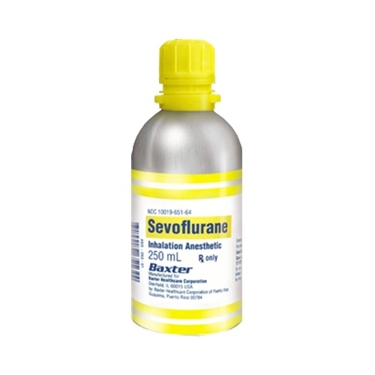
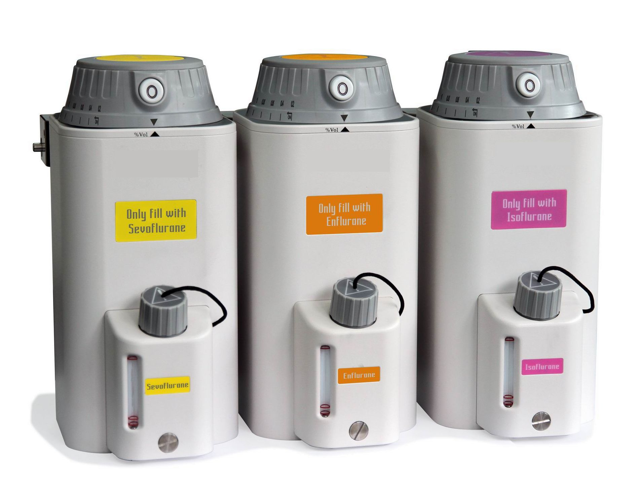
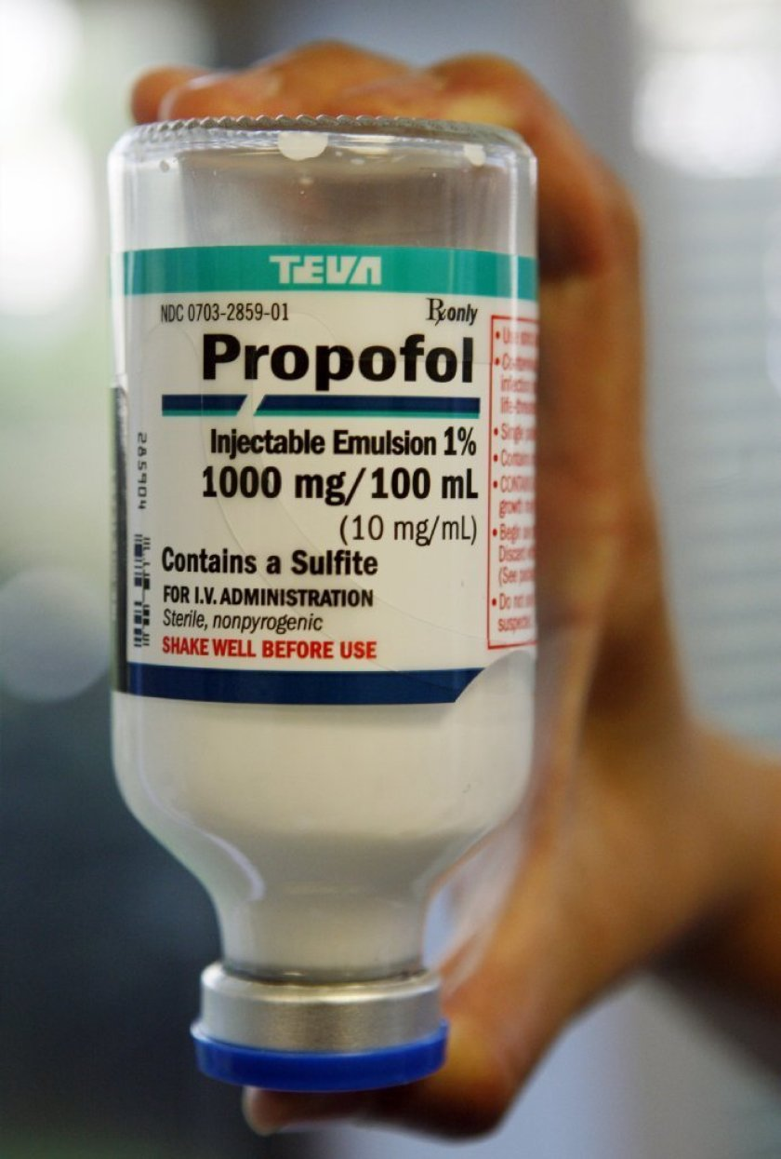
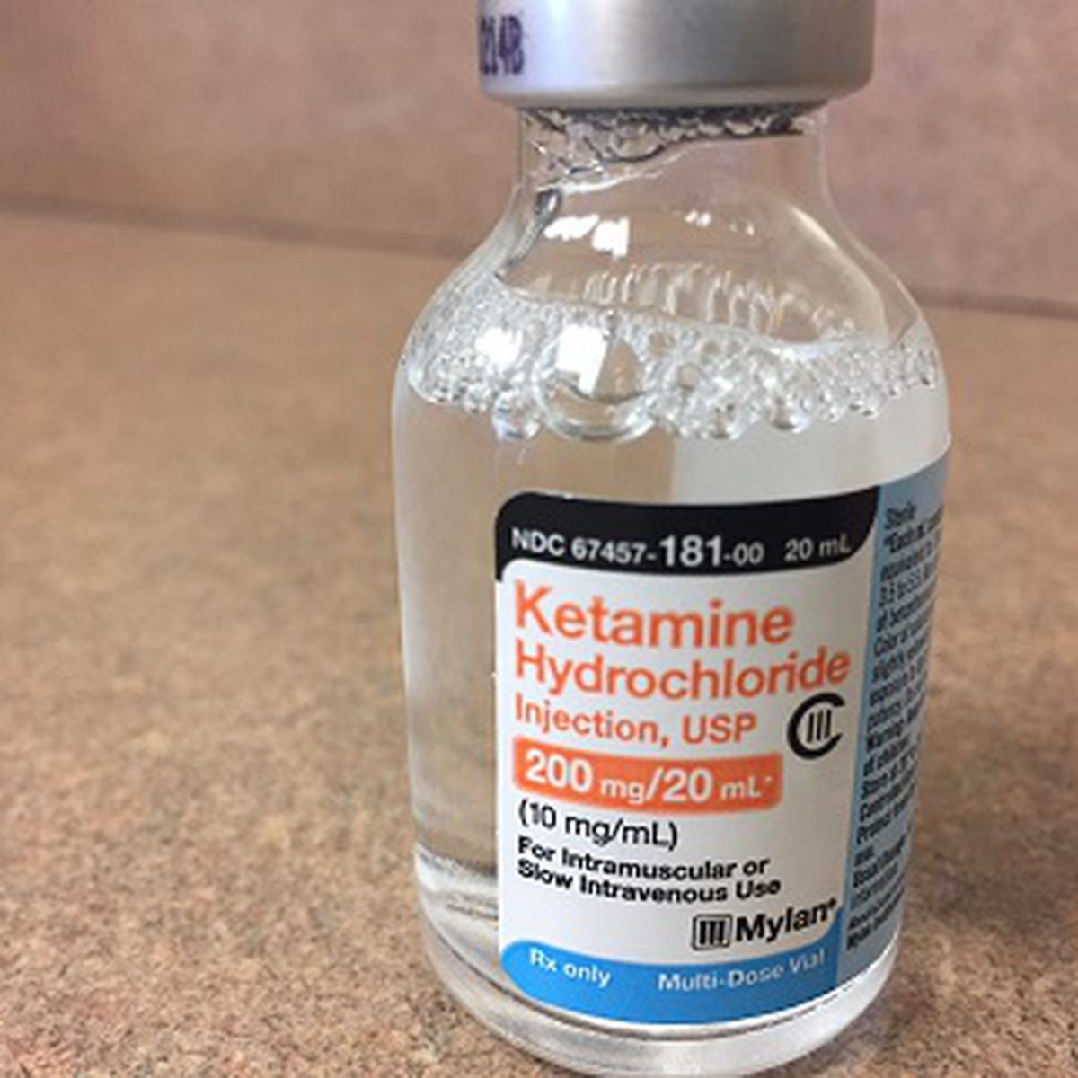
2) CELKOVÁ ANESTEZIE
Inhalační
  Éterická
  Halogenová spíše historické; pouze N20 používán jako nosný plyn pro flurany
  N2O
  Izofluran, Sevofluran
Intravenózní
  Ketamin
  Barbituráty (Thiopental)
  Etomidát
  Opiáty (Sufentanil)
  Propofol

Slide 7
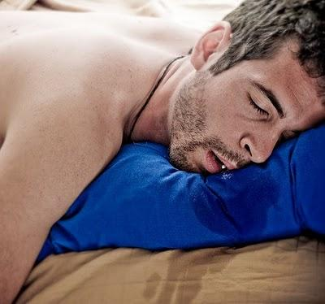
NEUROLEPTANALGEZIE
= kombinace neuroleptika a silného analgetika (droperidol + fentanyl)
Výhody
  stabilní pacient
  zklidnění
  dobře prokrvená periferie
  antiemetický efekt
  rychlé zotavení
  nízká toxicita
Nevýhodou je limitace užití u větších výkonů

Slide 8
STADIA CELKOVÉ ANESTEZIE
Guedelovo schéma
Stádium usínání – od počátku po ztrátu vědomí, analgezie po celou dobu
Stádium excitace – od ztráty vědomí do nástupu automatického dýchání
Stádium chirurgické – do zastavení činnosti dýchacích svalů
Stádium paralytické – od zástavy činnosti dýchacích svalů do zástavy oběhu

Slide 9
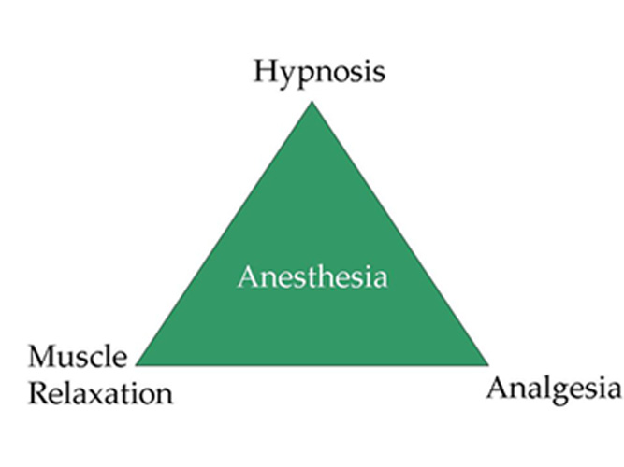
KVALITY CELKOVÉ ANESTEZIE
Vyřazení vědomí (hypnóza)
Léčba bolesti (analgetizace)
Navození svalové relaxace (snížení aktivity na nervosvalových ploénkách)
Snížení reflexní aktivity
Vegetativní stabilizace

Slide 10
PŘEDOPERAČNÍ VYŠETŘENÍ & PŘÍPRAVA K CA
Vyšetření (nuance v požadavcích dle naléhavosti a rozsahu zamýšleného výkonu)
  Kardiovaskulárního systému
  Dýchacího ústrojí
  Krve (KO, koag, JT, bili, AMS, gly, CRP, U, kreat, Iontogram, funkce ŠŽ, další individuálně dle komorbidit pacienta)
  Vylučovacího aparátu (z M+S - funkce + infekce)
  Pátrání po rizicích v anamnéze a komplikacích příp. předchozích CA
Příprava spočívá v maximální úpravě všech zjištěných patologií a stabilizace zejména chronických komorbidit

Slide 11
PREMEDIKACE
= farmakologicky vedená příprava před započetím vlastní CA,
snižuje strach, úzkost, ovlivňuje sekundárně KV systém (TK),
snižuje spotřebu anestetik
Ordinuje především anesteziolog po vyšetření a odběru anamnézy
Anxiolytika (snižují úzkost, slinění, zvracení, dysritmie, nežádoucí reflexy)
Antiemetika
Antihistaminika např. u pacientů s astmatem jako prevence bronchospasmu
Kortikoidy
Další léčiva dle individuality pac. a jeho komorbidit

Slide 12
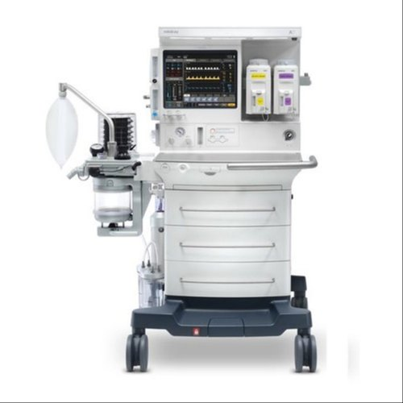
NARKOTIZAČNÍ PŘÍSTROJE
= přístrojové jednotky (ventilační) přivádějící plynné směsi do dýchacího systému pacienta a zajišťující i ventilaci samotnou + monitoraci
Sestava:
Zdroje plynů
Odpařovač (mění kapaliny na plyny)
Pohlcovač CO2
Vlastní ventilátorová mechanika
Rozvodný trubicový systém ventilátoru
Odsávačka
Monitor životních funkcí
Monitor hodnot složek plynu v DC pacienta
Vdechový/výdechový ventil
Samorozpínací křísící vak

Slide 13
VOLBA A KOMPLIKACE ANESTEZIE
Esenciální je zodpovědné a důkladné zvážení nutnosti CA
Vždy znamená jistou míru rizika: ne-/přijatelného?
Standardizované posuzování rizik ASA:
  I. - jinak zdravý pacient, malý operační výkon
  II. - jinak zdravý pacient, velký operační výkon
  III.- pacient s kompenzovanou komorbiditou, malý operační výkon
  IV.- pacient s nekompenzovanou komorbiditou, malý operační výkon;
  - pacient s kompenzovanou komorbiditou, velký operační výkon
  V. - pacient bezprostředně ohrožený na životě komplikujícím onemocněním,
  nebo operací samotnou; výkon je neodkladný z vitální indikace

Slide 14

Za volbu anestezie je zodpovědný anesteziolog (navzdory někdy odlišné představě chirurga o způsobu vedení ☺ )
Akutní a neodkladné výkonu zvyšují riziko komplikací
Pacienti z okraje věkového spektra (novorozenci, nedonošené děti, geriatričtí pacienti) se vždy považují za rizikové

Slide 15
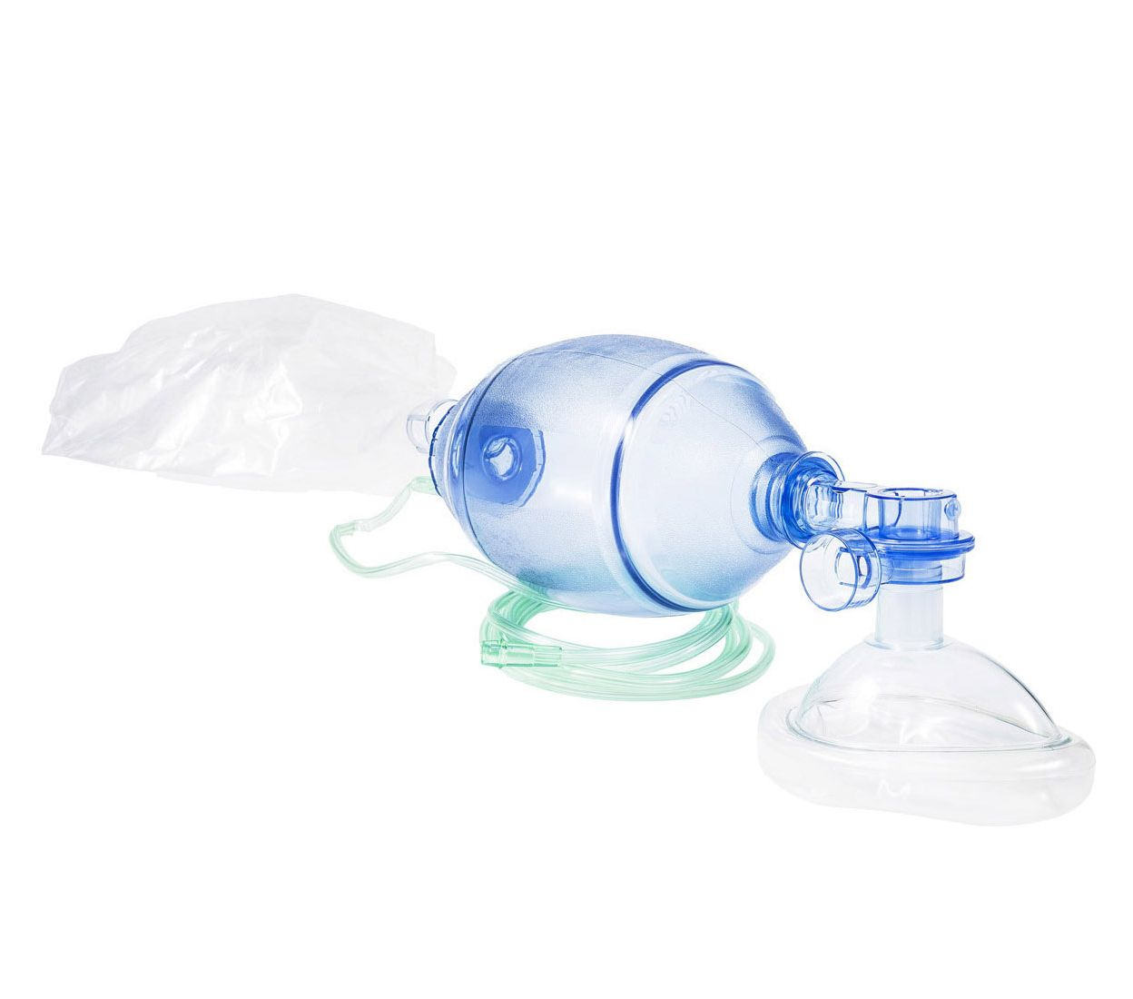
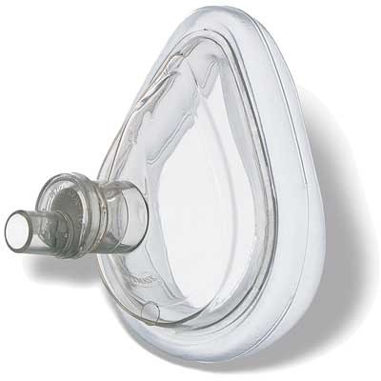
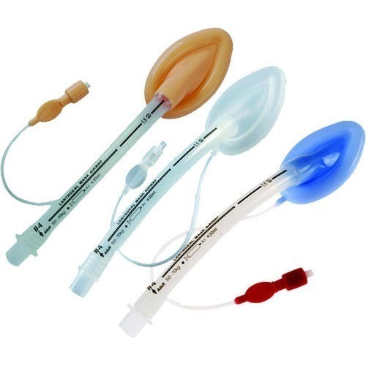
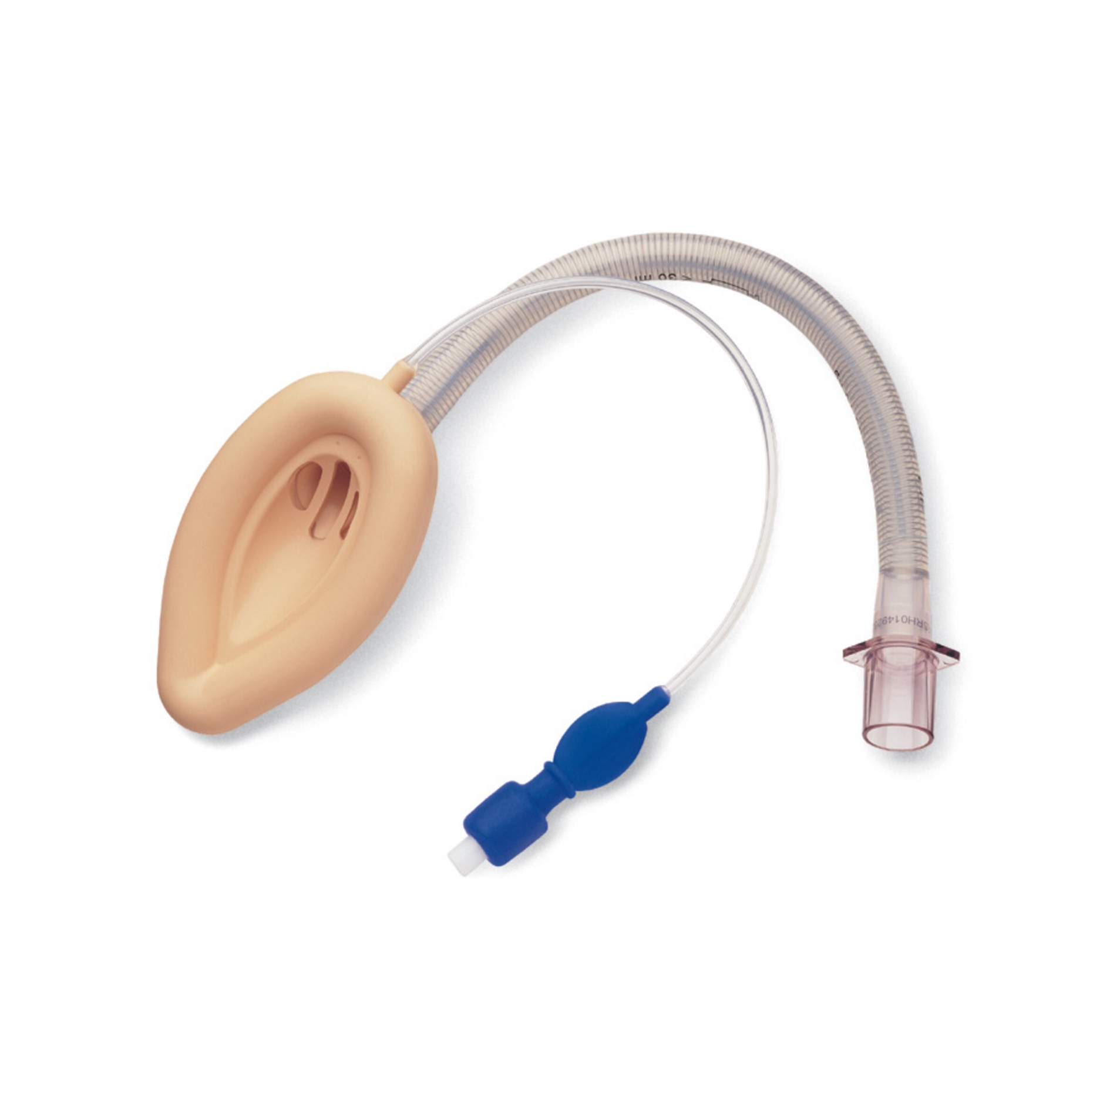
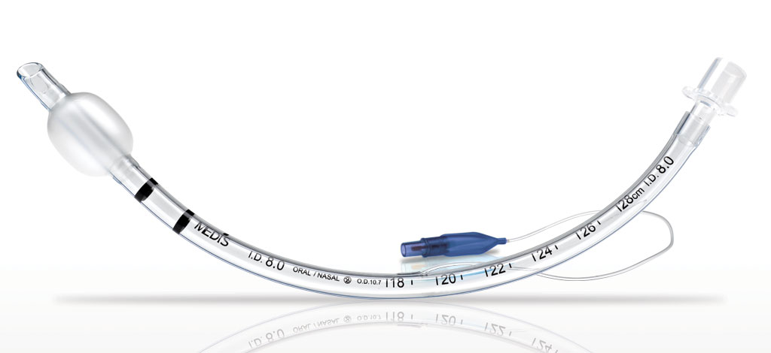
NEJČASTĚJŠÍ ZPŮSOBY ZAJIŠTĚNÍ DC
Dýchací maska – po velmi krátkou dobu, vyblokovány obě ruce anesteziologa
Laryngeální maska s rigidním zalomeným tubusem a další supraglotické pomůcky – nezabraňuje aspiraci
Endotracheální intubace – zlatý standard

Slide 16
KOMPLIKACE MÍSTNÍ ANESTEZIE
Toxická reakce (špatné množství podané látky, nevhodná koncentrace)
Nevhodný cíl podání (hrozící arytmie při akcidentálním systémovém podání – nutná důsledná aspirace před aplikací a každým dalším krokem)
Špatná technika podání (poranění větší nervové struktury jehlou)
Zanesení infekce (důsledná asepse + antisepse)
Alergická reakce
Fotosenzitizace?

Slide 17
KOMPLIKACE CELKOVÉ ANESTEZIE
Mnohem závažnější, častější. Zpravidla při úvodu a vyvádění pac. z CA
Dýchací (tachypnoe, bradypnoe, obstrukce DC, zástava dechu, aspirace, edém plic, atelektázy)
Oběhové (poruchy rytmu, hypo-/hyper-termie, zástava oběhu, embolie, trombóza)
Aspirace (při zvracení)
Maligní hypertermie
Jiné (křeče, toxicita, protrahovaná svalová relaxace, prodloužené buzení, pneumonie, atd.)
Technické (barotrauma, podchlazení, popálení, jiné selhání anest. konzoly)

Slide 18
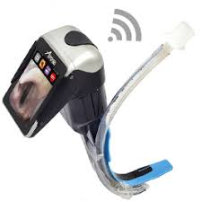
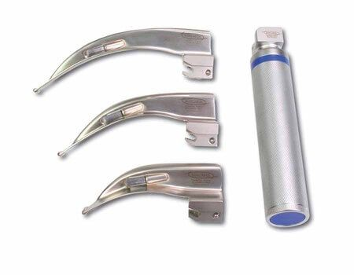
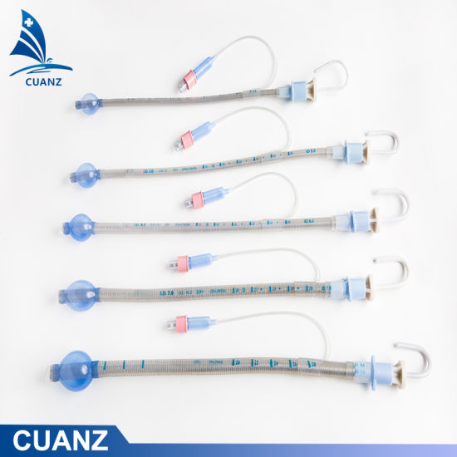
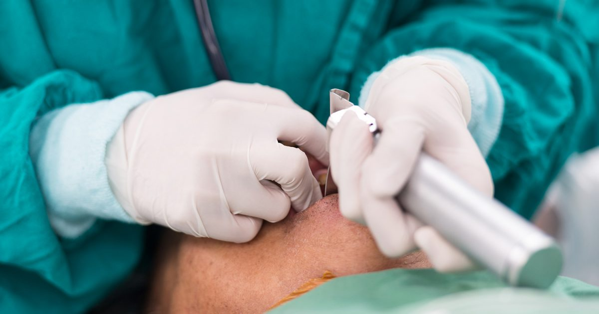
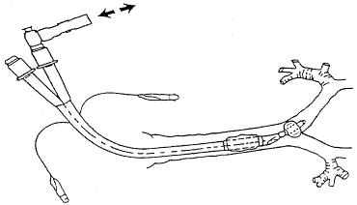

Slide 19
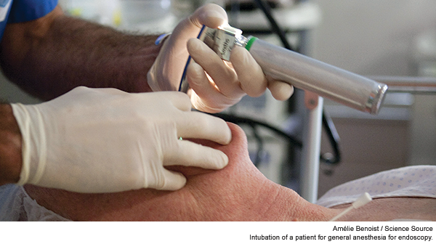
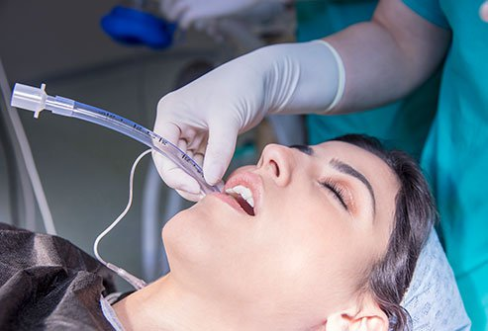
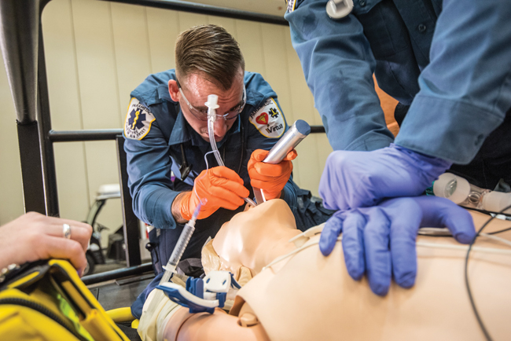
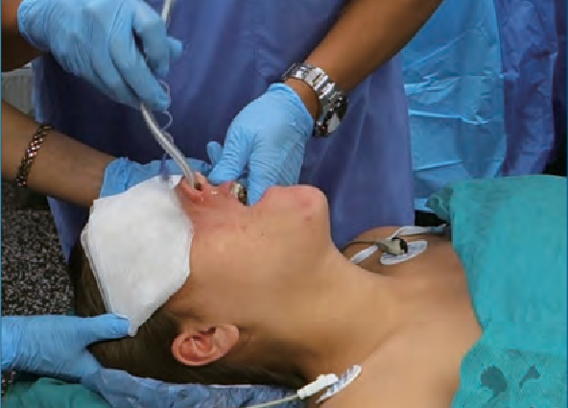

Slide 20
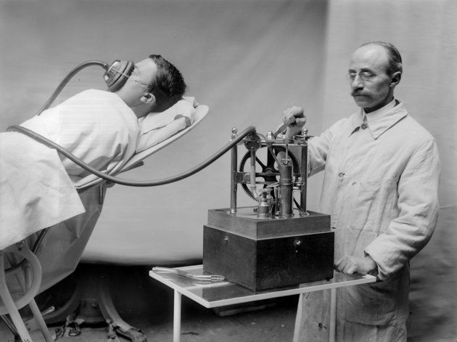
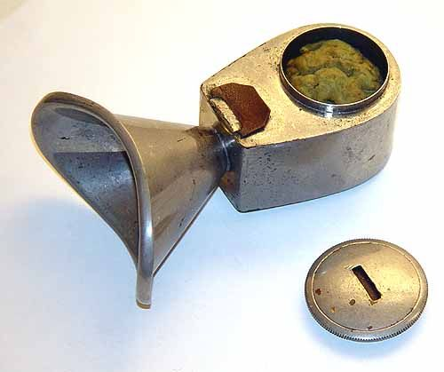
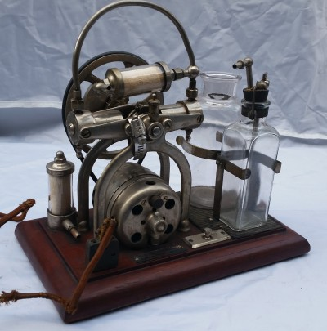
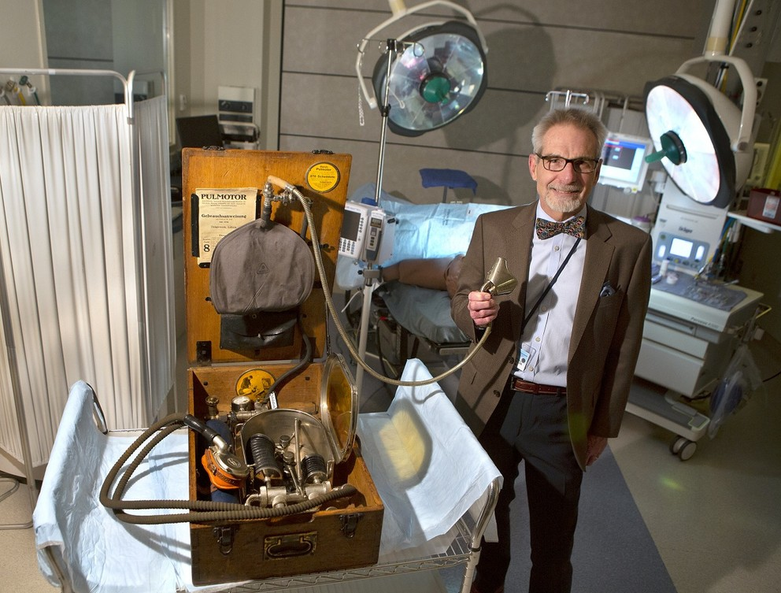
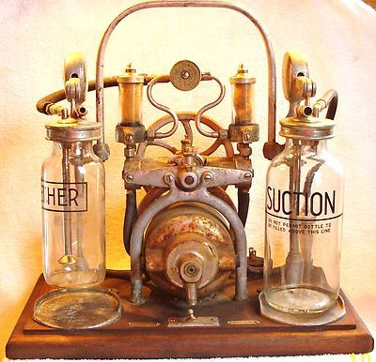

Slide 21
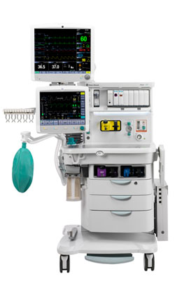
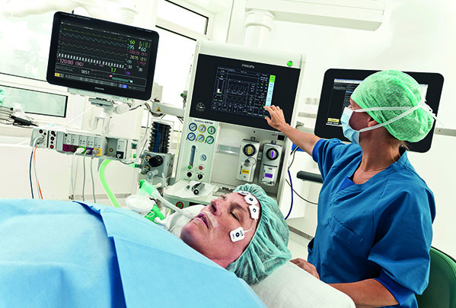
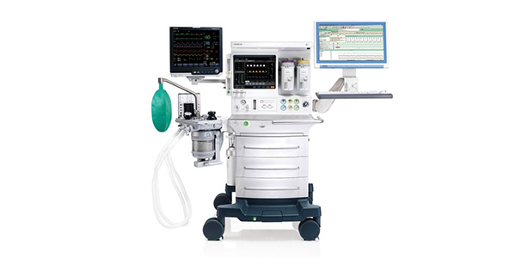
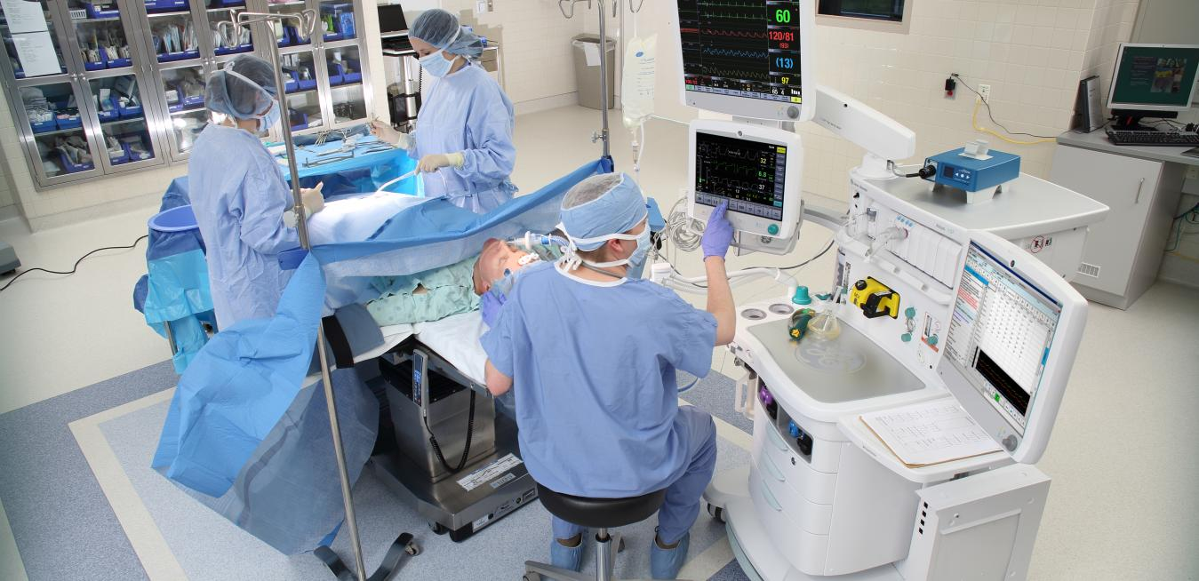
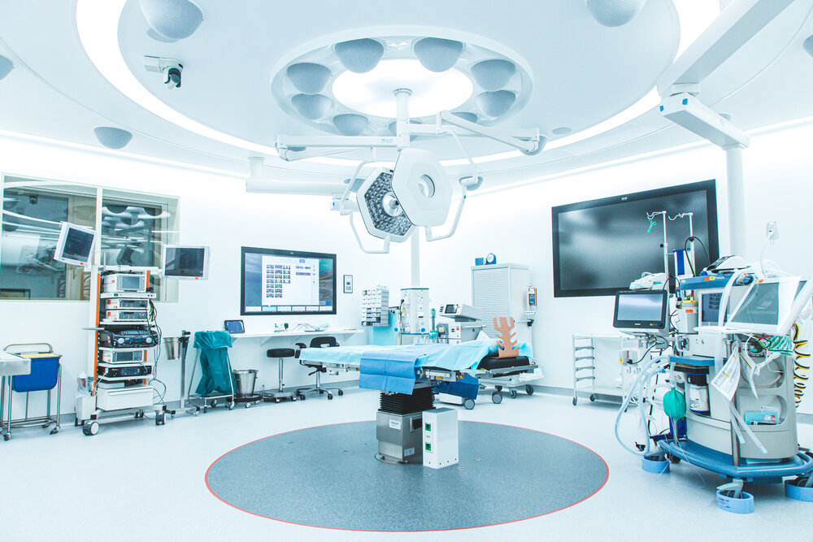

Slide 22
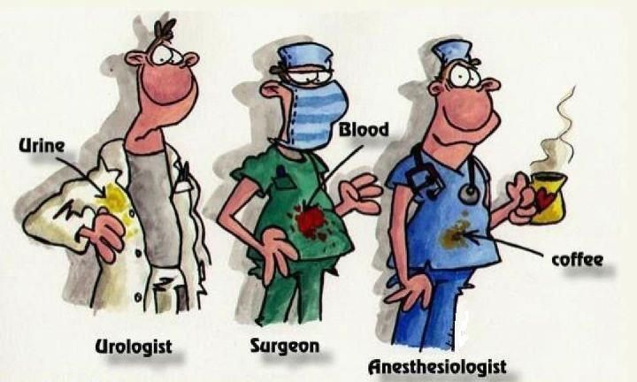
Děkuji za pozornost!

